Slide 1
что изучает физика
Физика – наука о природе
Урок 1-7
слово «Физика» происходит от греческого слова «фюзис», что означает природа.
Физика – одна из основных наук о природе.

Slide 2
Аристотеля называют крестным отцом физики: ведь название одного из его трудов "Физика" (8 книг) стало названием целой науки – физики...
Аристотель
(384-322 до н.э.)

Slide 3
В русский язык слово ФИЗИКА было введено Михаилом Васильевичем Ломоносовым, издавшем в России первый учебник физики в переводе с немецкого языка.

Slide 4
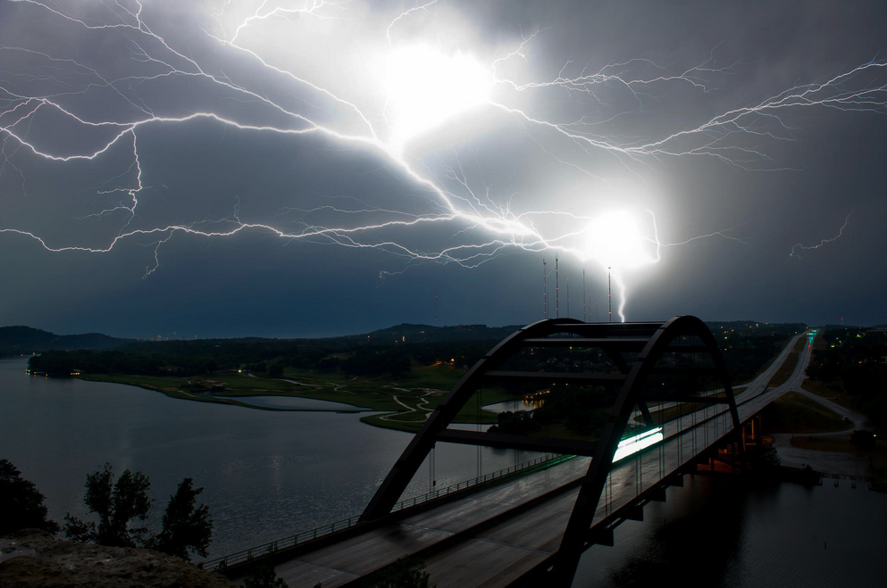
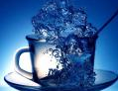
Изменения, происходящие с телами и веществами в окружающем мире называют явлениями.

Slide 5
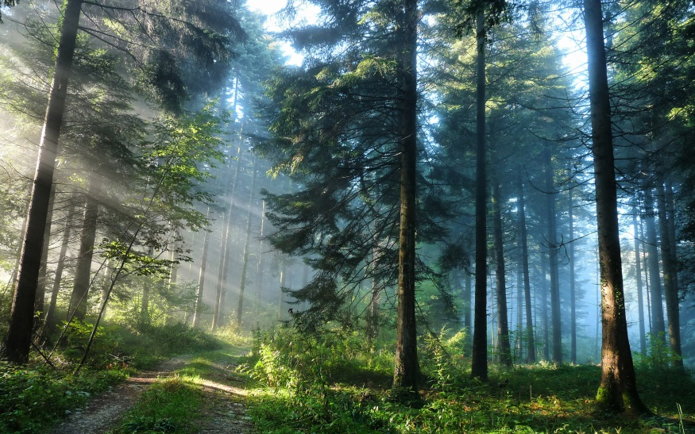
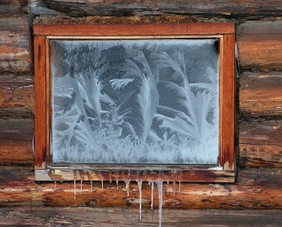
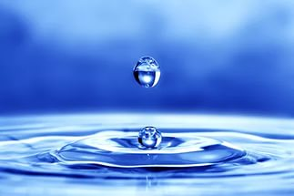
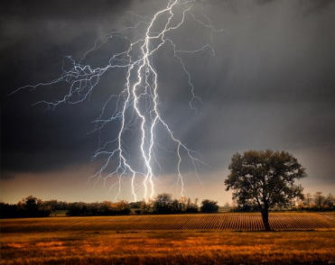
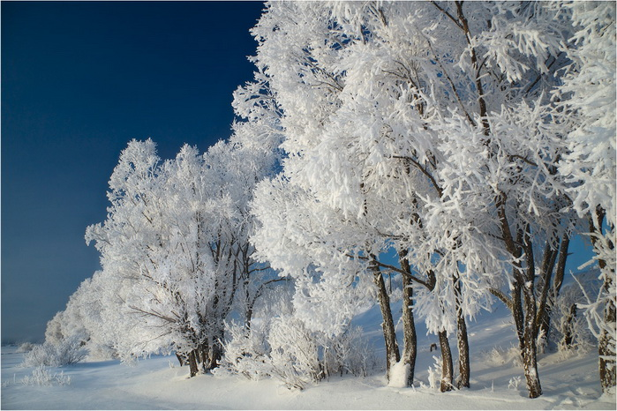
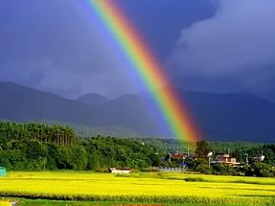
Физические явления – это любые превращения вещества или проявления его свойств, происходящие без изменения состава вещества

Slide 6
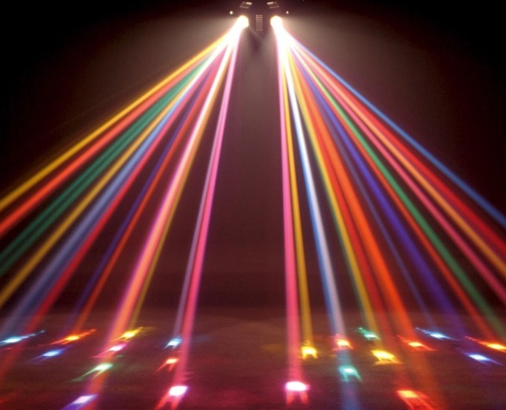
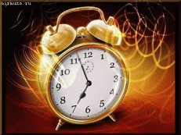
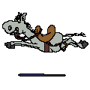
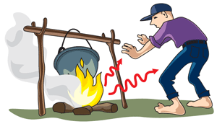
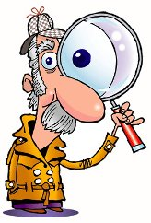
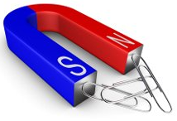
Световые
Механические
Звуковые
Физические
явления
Оптические
Тепловые
Магнитные
Электрические

Slide 7
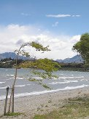
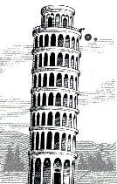
Основная задача физики состоит в том, чтобы открывать и изучать законы, связывающие между собой различные физические явления, происходящие в природе.

Slide 8
Некоторые физические термины
Каждый из окружающих нас предметов и объектов принято называть физическим телом
Вещество – это все, из чего состоят физические тела
Материя – это все то, что существует во вселенной, не зависимо от нашего сознания

Slide 9
Наблюдения и опыты – источник физических знаний. Опыты отличаются от наблюдений тем, что их проводят с определенной целью Наблюдения -> гипотеза -> опыт -> измерения -> выводы

Slide 10
Домашнее задание
§ 1-3 читать, знать понятия.
Записать в тетрадь 10 физических явлений, указать вид каждого явления. Работу оформить в виде таблицы:
№ п/п | Физическое явление | Вид физического явления
1
2
3
…

